Slide 1

CHÀO MỪNG QUÝ THẦY CÔ CÙNG CÁC EM HỌC SINH!
MÔN: SỐ HỌC – LỚP 6.
GV:

Slide 2
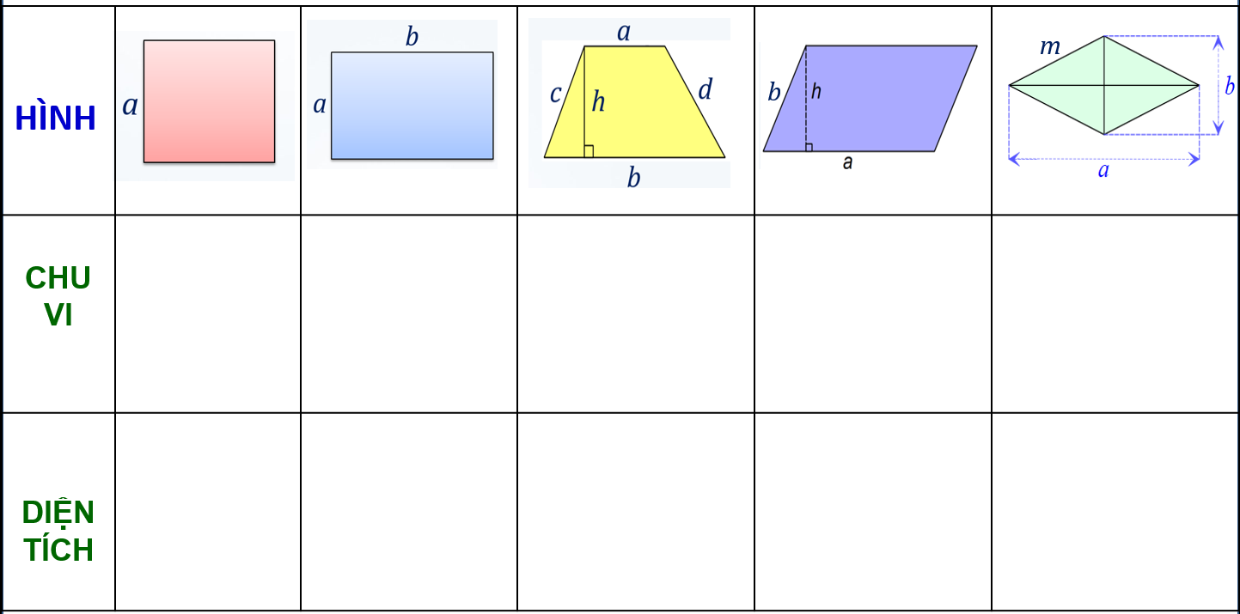
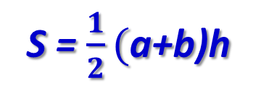

CHU VI, DIỆN TÍCH CỦA MỘT SỐ TỨ GIÁC ĐÃ HỌC
C = 4a
C = 2(a+b)
C = a+b+c+d
C = 2(a+b)
C = 4m
S = a²
S = ab
S = $\frac{1}{2}($a+b)h
S =ah
S = $\frac{1}{2}$ab

Slide 3
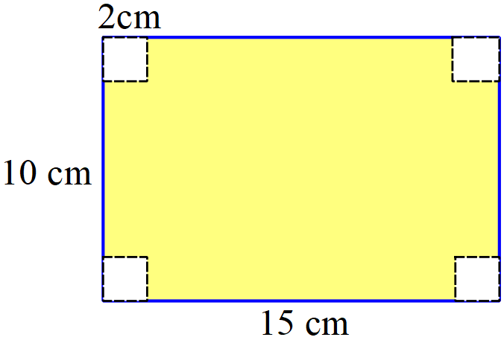
Bài tập. Một tấm bìa hình chữ nhật với chiều dài 15cm, chiều rộng 10cm, người ta cắt đi mỗi góc của tấm bìa một hình vuông cạnh 2cm (hình vẽ). Tính diện tích phần còn lại của tấm bìa.
Giải:
+ Diện tích của tấm bìa hình
chữ nhật ban đầu là: 10.15 = 150 (cm²)
+ Diện tích của mỗi hình vuông bị cắt đi là: 2² = 4(cm²)
+ Diện tích phần còn lại của tấm bìa là:
150 – 4.4 = 150 – 16 = 134 (cm² )

Slide 4
LUYỆN TẬP CHUNG

Slide 5
Bài tập 4.23.
Vẽ hình vuông ABCD có cạnh 5 cm.
Vẽ tam giác đều ABC có cạnh 3 cm.
5cm
3cm

Slide 6
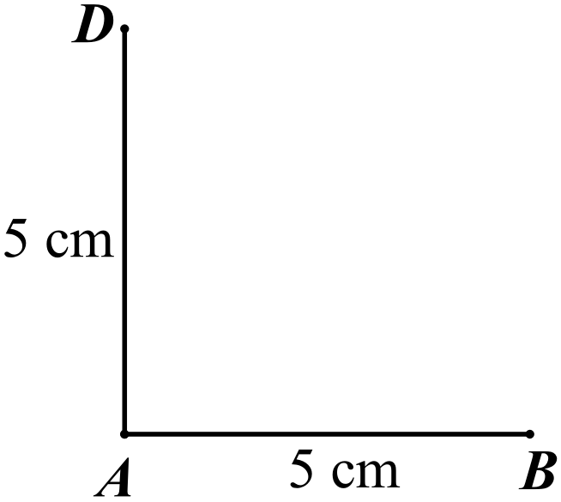
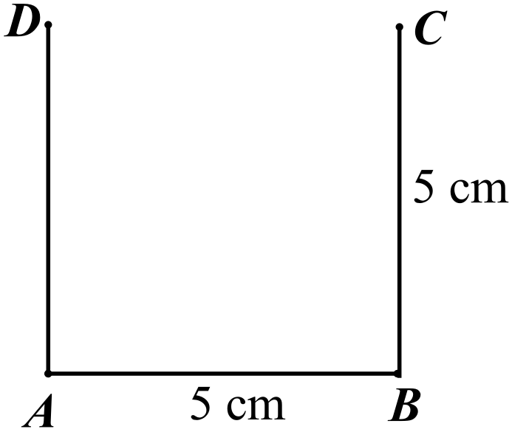
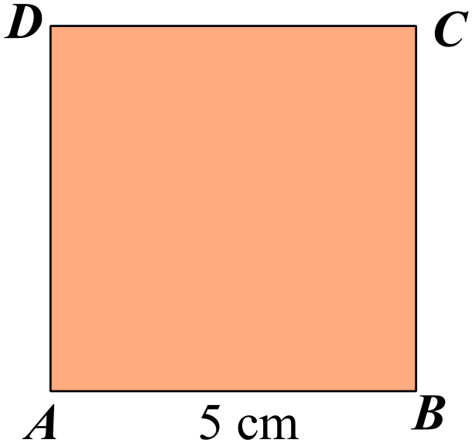

a) Vẽ hình vuông ABCD có cạnh 5 cm.
Bước 1. Vẽ đoạn thẳng AB = 5 cm.
Bước 2. Vẽ đường thẳng vuông góc với AB tại A. Trên đường thẳng đó lấy điểm D sao cho AD = 5cm.
Bước 3. Vẽ đường thẳng vuông góc với AB tại B. Trên đường thẳng đó lấy điểm C sao cho BC = 5cm.
Bước 4. Nối D với C ta được hình vuông ABCD cần vẽ.

Slide 7
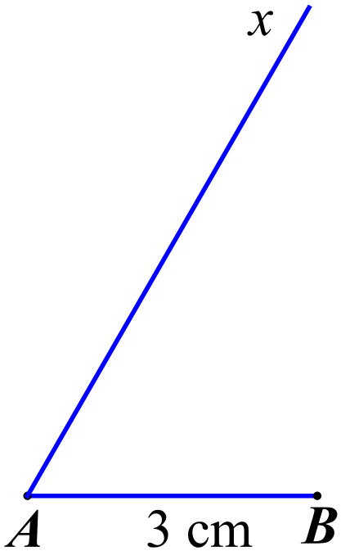
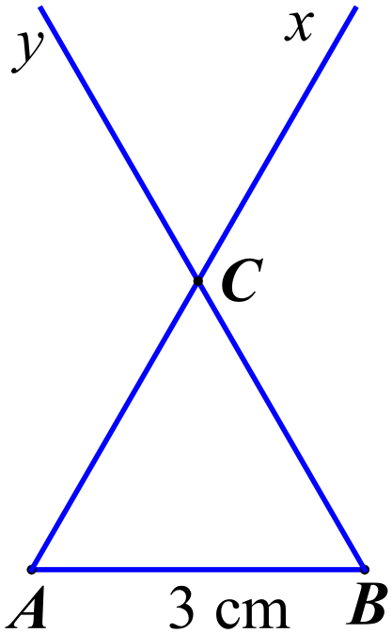
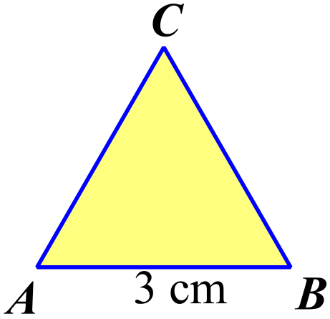

b) Vẽ tam giác đều ABC có cạnh AB = 3 cm.
Bước 1. Vẽ đoạn thẳng AB = 3 cm.
Bước 2. Dùng êke có góc 60⁰ vẽ góc BAx bằng 60⁰.
Bước 3. Vẽ góc ABy bằng 60⁰.
Ax cắt By tại C, ta có tam giác đều ABC cần vẽ.

Slide 8
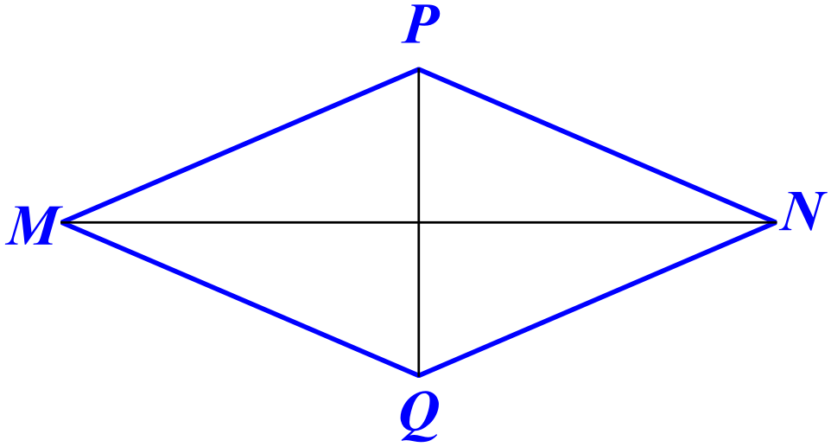
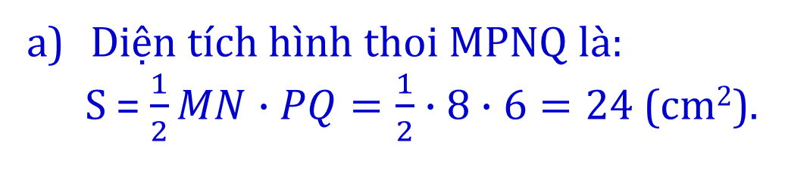
Bài tập 4.24
Cho hình thoi MNPQ như hình dưới với MN = 8cm, PQ = 6cm.
Tính diện tích hình thoi MPNQ.
Biết MP = 5 cm, tính chu vi của hình thoi MPNQ.
Giải:
Diện tích hình thoi MPNQ là:
S = $\frac{1}{2}MN∙PQ=\frac{1}{2}∙8∙6=24$ (cm²).
b) Chu vi hình thoi MPNQ là:
C = 4.MP = 4.5 = 20 (cm).

Slide 9
Bài tập 4.25
Một mảnh giấy hình chữ nhật có diện tích 96 cm². Một cạnh có độ dài 12 cm. Tính chu vi của mảnh giấy đó.
HOẠT ĐỘNG NHÓM:
Giải:
+ Độ dài cạnh còn lại của mảnh giấy hình chữ nhật là: 96 : 12 = 8 (cm).
+ Chu vi của mảnh giấy hình chữ nhật là:
C = 2.( 12 + 8) = 2. 20 = 40 (cm).

Slide 10
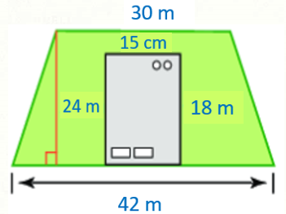
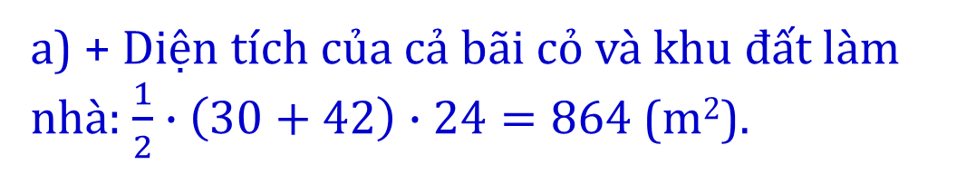
Ví dụ 1/sgk/95
Một ngôi nhà có bãi cỏ bao quanh như hình bên dưới.
Tính diện tích của bãi cỏ.
Nếu một túi hạt giống cỏ gieo vừa đủ trên 33 m² đất, thì cần bao nhiêu túi hạt giống để gieo hết bãi cỏ.
Giải:
a) + Diện tích của cả bãi cỏ và khu đất làm nhà: $\frac{1}{2}∙\left(30+42\right)∙24=864$(m²).
+ Diện tích khu đất làm nhà là:
15.18 = 270 (m²).
+ Diện tích của bãi cỏ là: 864 – 270 = 594 (m²).
b) Số túi hạt giống cần để gieo hết bãi cỏ là:
594 : 33 = 18 (túi).

Slide 11
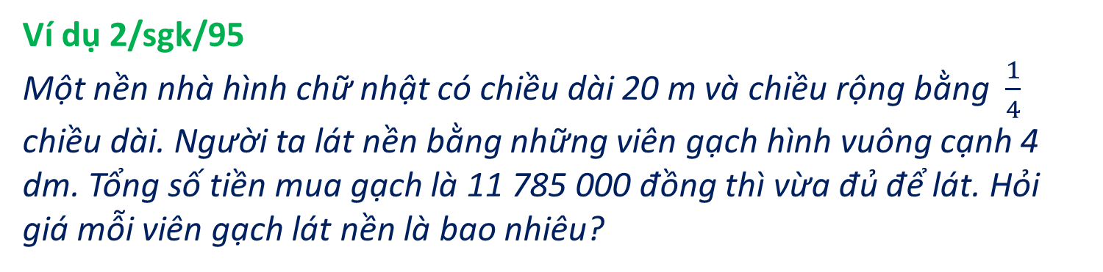
Ví dụ 2/sgk/95
Một nền nhà hình chữ nhật có chiều dài 20 m và chiều rộng bằng $\frac{1}{4}$ chiều dài. Người ta lát nền bằng những viên gạch hình vuông cạnh 4 dm. Tổng số tiền mua gạch là 11 785 000 đồng thì vừa đủ để lát. Hỏi giá mỗi viên gạch lát nền là bao nhiêu?
Giải:
+ Chiều rộng của nền nhà là: $\frac{1}{4}∙20=5$(cm)
+ Diện tích nền nhà là: 20.5 = 100 (m²)
+ Diện tích một viên gạch lát nền nhà là:
4² = 16 (dm²) = 0,16 (m²)
+ Số gạch dùng để lát nền nhà là:
100 : 0,16 = 625 (viên)
+ Giá tiền mỗi viên gạch là:
11 785 000 : 625 = 19 000 (đồng).

Slide 12
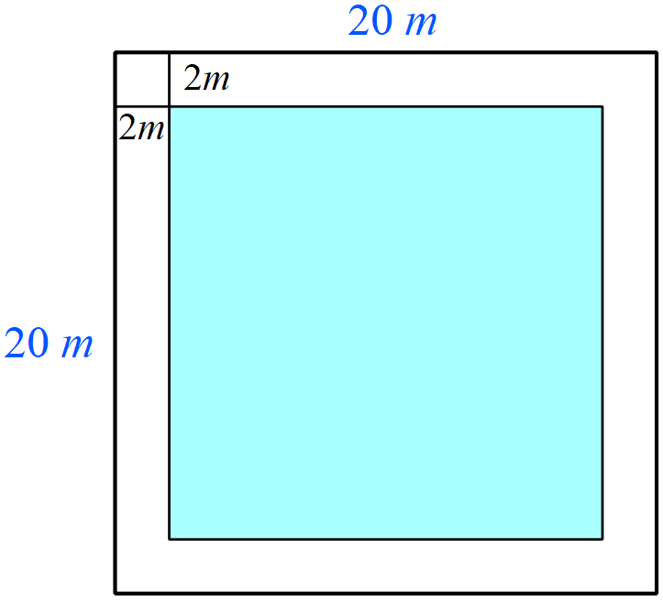
Bài tập 4.26
Một mảnh vườn hình vuông có cạnh 20 m. Người ta làm một lối đi xung quanh vườn rộng 2 m thuộc đất của vườn. Phần đất còn lại để trồng trọt. Tính diện tích đất trồng trọt của mảnh vườn.
Giải:
+ Phần đất còn lại để trồng trọt là hình vuông có cạnh là: 20 – 2 – 2 = 16 (m).
+ Diện tích phần đất trồng trọt của mảnh vườn là: S = 16² = 256 (m²).

Slide 13
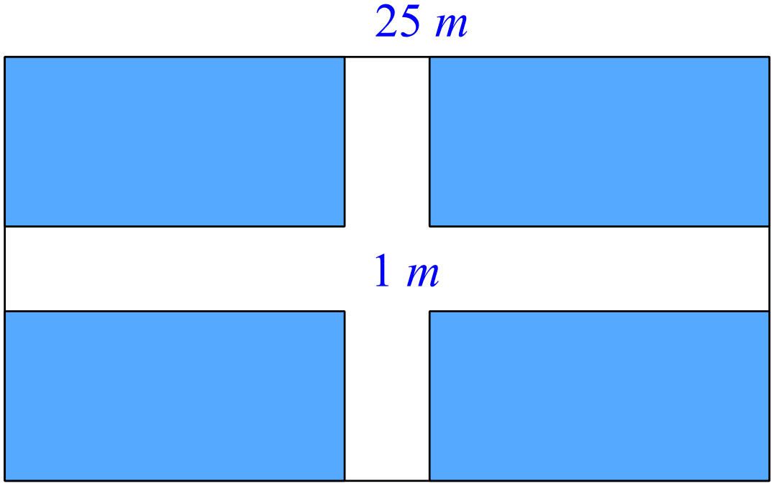
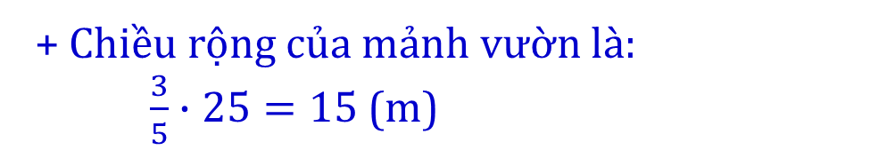
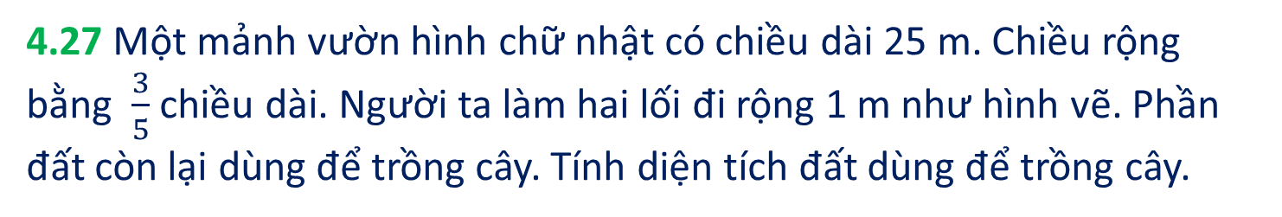
4.27 Một mảnh vườn hình chữ nhật có chiều dài 25 m. Chiều rộng bằng $\frac{3}{5}$ chiều dài. Người ta làm hai lối đi rộng 1 m như hình vẽ. Phần đất còn lại dùng để trồng cây. Tính diện tích đất dùng để trồng cây.
HOẠT ĐỘNG NHÓM:
Giải:
+ Chiều rộng của mảnh vườn là:
$\frac{3}{5}∙25=15$(m)
+ Phần đất dùng để trồng cây là bốn hình chữ nhật bằng nhau.
Chiều dài mỗi hình chữ nhật là: (25 – 1): 2 = 24 : 2 = 12 (m)
Chiều rộng mỗi hình chữ nhật là: (15 – 1): 2 = 14 : 2 = 7 (m)
+ Diện tích đất dùng để trồng cây là: 4. 12.7 = 336 (m²).

Slide 14

CHIẾN SĨ GIAO LIÊN

Slide 15
KIM ĐỒNG
Kim Đồng (1929 – 15 tháng 2 năm 1943) là bí danh của Nông Văn Dèn một thiếu niên người dân tộc Nùng, ở thôn Nà Mạ, xã Trường Hà, huyện Hà Quảng, tỉnh Cao Bằng. Anh là người đội trưởng đầu tiên của tổ chức Đội Thiếu niên Tiền phong Hồ Chí Minh.
Kim Đồng đã cùng đồng đội làm nhiệm vụ giao liên, đưa đón Việt Minh và chuyển thư từ. Trong một lần đi liên lạc, khi cán bộ đang có cuộc họp, anh phát hiện có quân Pháp đang tới nơi cư trú của cán bộ, Kim Đồng đã đánh lạc hướng họ để các bạn của mình đưa bộ đội về căn cứ được an toàn. Kim Đồng chạy qua suối, quân Pháp theo không kịp liền nổ súng vào anh. Kim Đồng ngã xuống ngay bên bờ suối Lê Nin (Cao Bằng) ngày 15 tháng 2 năm 1943, khi vừa tròn 14 tuổi.

Slide 16
CÁCH CHƠI
Em hãy giúp anh Kim Đồng vận chuyển những bức thư của Việt Minh tới địa điểm an toàn bằng cách lựa chọn những bức thư và trả lời đúng các câu hỏi tương ứng.
Có 6 bức thư ứng với 6 câu hỏi.
Mỗi câu hỏi có thời gian suy nghĩ là 15 giây.

Slide 17
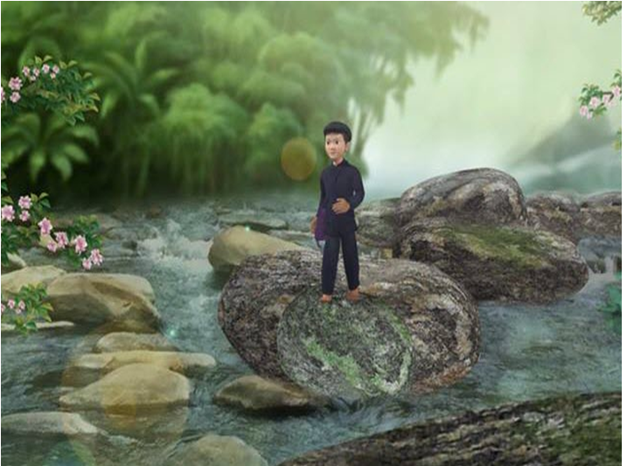


KIM ĐỒNG
CHIẾN SĨ GIAO LIÊN

Slide 18
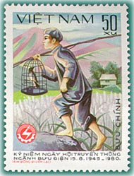






Slide 19
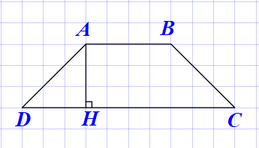

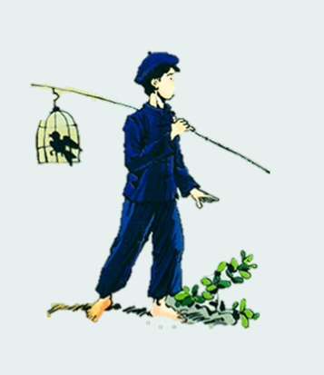
1. Biết mỗi ô vuông ở hình dưới có cạnh là 1cm. Diện tích của hình thang cân ABCD là:
15
14
13
12
11
10
09
08
07
06
05
04
03
02
01
00
A
84 cm²
21 cm²
B
42 cm²
C
D
17 cm²

Slide 20
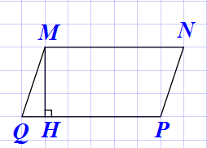
2. Biết mỗi ô vuông ở hình dưới có cạnh là 1cm. Diện tích của hình bình hành MNPQ là:
15
14
13
12
11
10
09
08
07
06
05
04
03
02
01
00
A
9 cm²
B
36 cm²
C
19 cm²
D
18 cm²

Slide 21
3. Một miếng gỗ hình chữ nhật có kích thước một chiều là 8 cm, diện tích là 56 cm². Chu vi của miếng gỗ là:
15
14
13
12
11
10
09
08
07
06
05
04
03
02
01
00
7 cm
A
15 cm
B
14 cm
C
30 cm
D

Slide 22
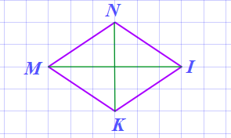
4. Một phòng tắm có treo một chiếc gương dạng hình thoi bên dưới. Biết mỗi ô vuông có cạnh là 2 dm. Diện tích của chiếc gương là:
15
14
13
12
11
10
09
08
07
06
05
04
03
02
01
00
A
48 dm²
B
96 dm²
24 dm²
C
80 dm²
D

Slide 23
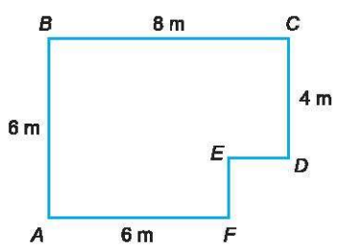
5. Chu vi của mảnh vườn có dạng như hình bên dưới là:
15
14
13
12
11
10
09
08
07
06
05
04
03
02
01
00
A
26 m
B
28 m
44 m
C
D
30 m

Slide 24

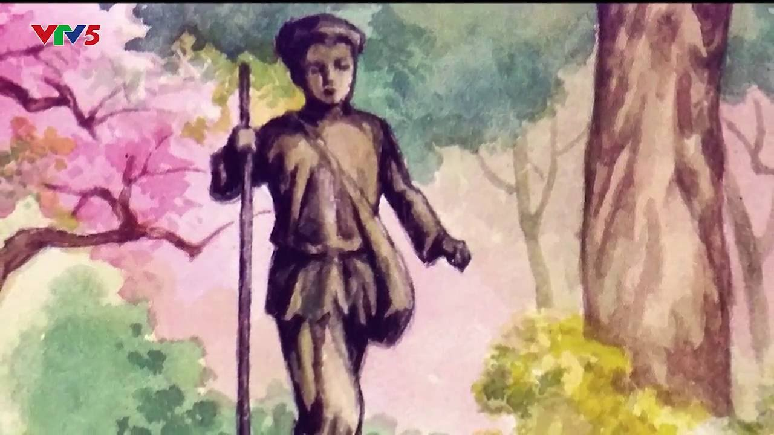
THE END
CẢM ƠN CÁC EM ĐÃ GIÚP ANH HOÀN THÀNH NHIỆM VỤ!

Slide 25
Hướng dẫn về nhà
Ôn tập, nắm kĩ các kiến thức đã học của chương IV.
Xem lại các ví dụ, bài tập đã làm.
Chuẩn bị cho nội dung của tiết sau :
BÀI TẬP CUỐI CHƯƠNG IV.

Slide 26
Tạm biệt, hẹn gặp lại các em!

